Slide 1
주거용 부동산 및 전세 멀고도 험난한 내 집 마련의 꿈, 그리고 그 시작
MD Winners
Real Estate Section
Carcinogen

Slide 2
목차
1. 주거용 부동산의 종류
2. 전세, 그 실체
3. 주택임대차 보호법
4. Et cetera

Slide 3
주거용 부동산의 종류
내가 살 집은 어디인가?

Slide 4
주택의 종류: 뭐가 너무 많아요
아파트?
단독 주택?
오피스텔?
원룸?
빌라?
맨션?
연립?
다세대 주택?
태초에 공무원이 가로되
전부 말장난 일뿐이로다

Slide 5
주택, Classification
단독 주택과 공동주택의 차이
여러 가지가 있으나 가장 알기 쉬운 것은
분양 가능 여부
주택 층수의 구분
실제 주거 공간으로 등록된 공간만을 계산
1층이 주차장이라면 2층부터 층수를 계산한다

Slide 6
단독 주택의 종류
단독 주택
다가구 주택
3층 이하, 연면적 660m² (200평) 이하
2세대 이상, 19세대 이하
가구별 분양 불가능
다중 주택
3층 이하, 연면적 330m² (100평) 이하
다수인이 장기간 거주할 수 있는 구조
독립된 주거의 형태를 갖추지 아니한 것

Slide 7
공동 주택의 종류
다세대 주택
4층 이하, 연면적 660m² (200평) 이하
2세대 이상
연립 주택
4층 이하, 연면적 660m² (200평) 초과
아파트
5층 이상의 모든 공동주택
기숙사
학교 또는 공장 등의 학생 또는 종업원 등을 위하여 사용
공동취사 등을 할 수 있는 구조
독립된 주거의 형태를 갖추지 아니한 것

Slide 8
오피스텔은 무엇인가요?
오피스텔
주거용 공간과 사무용 공간이 혼합되어 있으나 주거용 공간이 50% 미만
주택으로 등록되지 않음
1가구 2주택에 해당하지 않음

Slide 9
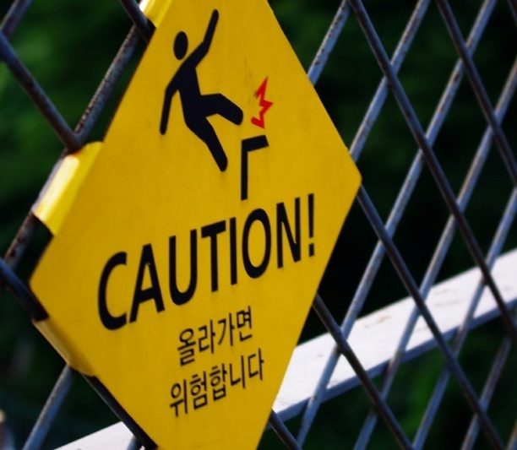
전세, 그 실체
내 집 마련의 시작

Slide 10
기원
고려시대, 전당제도
급전이 필요한 자작농에게 전답 담보 대출
조상 숭배 전통
농경 사회 특유의 토지에 대한 애착심의 발로
실제는 지배층의 수탈 수단으로 이용
조선 후기, 강화도 조약 이후
서울로 몰려드는 인구로 인하여 주택의 전세가 본격적으로 시작됨

Slide 11
월세의 정의
월세
보증금+임대료 ↔ 주택 임대 권한
보증금
주택에 손상을 가하지 않는 한, 계약 만기시 전액 환급
임대료
환급되지 않는 금액
대부분 보증금과 임대료는 반비례

Slide 12
전세의 정의
전세
전세금 ↔ 주택 임대 권한
전세금
주택에 손상을 가하지 않는 한, 계약 만기시 전액 환급
거액, 보통은 집값의 70~80% 선에서 결정
한국에서 고유하게 발달된 주택 임대 제도로 타국에는 없음
한국의 집주인은 바보인가?

Slide 13
전세의 역할
소유주의 입장에서
거액의 자금조달 수단
임차인의 신용을 보증
임대료 수금의 번거로움 없음
주택 금융
전세금을 기반으로 다른 주택을 마련 가능
세입자의 입장에서
강제저축 수단
이전 주택의 전세금은 이후 전세 및 주택 구입시 활용
안정적 거주지 획득
갑작스런 재산상의 변동이 있어도, 계약기간 동안은 안정적으로 거주지 확보 가능
Win-Win
Game?

Slide 14
전세의 진실 -주택 가격이 오르지 않는 경우-
소유주의 입장에서: 차라리 팔 걸
수리비, 세금 부담
실제소득
= 전세금의 이자 + 가격 변동폭 – 기타 잡비
세입자의 입장에서: 천만다행
전세금 대출시, 대출 금액으로 주택을 구입한 경우에 비해 상대적으로 이득
전세금 상승 확률 낮음

Slide 15
전세의 진실 -주택 가격이 오르는 경우-
소유주의 입장에서: 앗싸 좋구나
실제소득
= 전세금의 이자 + 가격 변동폭 + 상승할 전세금 – 기타 잡비
세입자의 입장에서: 전전긍긍
장래 주택 소유가 힘들어짐
전세금 상승 확률 매우 높음

Slide 16
전세의 진실
Zero-sum
Game!

Slide 17
주택임대차보호법
집주인이 내 돈 먹고 튀었어요 ㅠ_ㅠ

Slide 18
주택임대차보호법이란?
주거용부동산의 임대란 임대인(집주인)과 임차인(세든 사람)간 상호계약으로 평등하게 집행되어야한다.
그러나 현실이 그렇게 만만한가? 현실적으로는 약자인 임차인이 강자인 임대인에 의해서 손해보는 경우가 많기 때문에 민법상 규정한 특례

Slide 19
주택임대차보호법: 적용범위
주거용 건물의 임대차에 한하여 적용된다
상업용도 등의 주거 목적 외 건물에는 적용되지 않음
주택임대차보호법에서 주택의 정의
사회통념상 건물로 인정하기에 충분한 요건을 구비하고 주거용으로 사용할 경우, 행정기관의 장부상, ‘주거용’으로 기재되어 있지 않더라도 적용
사회적 통념상 옥탑방은
건축물로 간주되므로
주거용도 사용시 보호대상에 속함
사회적 통념상 굴다리 밑은
건축물로 간주되지 않으므로
보호대상에 속하지 않음

Slide 20
주택임대차보호법: 적용범위
임대차계약 체결시, 무허가, 준공검사 미비상태 주택, 미등기주택이어도 적용
미등기 전세의 경우에도 적용
임차주택의 일부가 주거외의 목적으로 사용되는 경우에도 적용 가능
오피스텔도 주택임대차보호법에 의해 적용

Slide 21
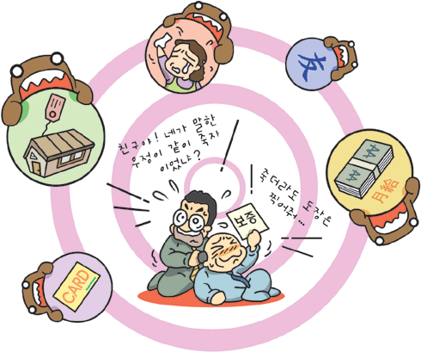
정말로 내 돈 돌려주나요?
권리소유관계에 문제가 없는 주택을 임대시, 임차인은 임대인 뿐만 아니라, 제3자에도 대항력을 가짐
소액임차인은 일정 범위 보증금 내에서는 다른 어떤 담보물권자보다도 우선하여 변제 받을 수 있다.
수도권 과밀억제권역
보증금 4000만원 이하시 1600만원까지
광역시
보증금 3500만원 이하시 1400만원까지
기타지역
보증금 3000만원 이하시 1200만원까지
다만 임대차계약시, 해당 주택에 권리소유관계상 문제가 있는 경우 임차권은 소멸되고 대항력은 소실된다
원칙상 집주인이 망해도
법의 범위 내에서는
돈을 돌려 받을 수 있다

Slide 22
집 주인이 나가래요. 어떻게 하죠?
주택임대차 기간은 당사자간 자유로이 정할 수 있으나 기간의 정함이 없거나 기간을 2년 미만으로 정하였을 경우 임대차는 그 기간을 2년으로 본다. 다만, 임대차기간을 2년 이하로 약정한 경우 임대인은 2년 이하의 약정기간을 주장할 수 없으나 임차인은 이를 주장할 수 있다.
임차인이 임대차 기간 만료전 6월부터 1월까지에 임대인에 의하여 갱신거절의 통지 또는 조건을 변경하지 아니하거나 갱신하지 아니한다는 뜻의 통지를 하지 아니한 경우에는 그 기간이 만료된 때에 전 임대차와 동일한 조건으로 다시 임대차한 것으로 본다.
다만, 임대차 기간을 2년으로 정하여 임차인을 보호하려는 것은 임차인 자신의 의무를 다하지 않았을 때에도 무조건 보호해 준다는 취지는 아니므로 임차인이 2기의 차임을 연체하거나 기타 의무를 현저히 위반한 때에는 보호받지 못한다.

Slide 23
길다. 넘버링으로 정리해보자.
주택임대차기간
임대인의 경우
최소 2년 보장 의무
계약 만료 6개월~1개월 전에는 갱신 여부 통지
2번 이상 연체하지 않을 경우 강제퇴거 불가
임차인의 경우
계약대로 주장 가능(2년 이하 가능)
계약 만료 6개월~1개월 전에 갱신 여부 통지를 받지못하면 같은 조건으로 자동 재계약
2번 이상 연체하지 않으면 계약기간/2년 주거 가능

Slide 24
어떻게 해야 하나요?
기본 요건
주거 목적
주거 목적으로 임대차 계약을 맺었을 시에만 적용
채권담보목적 등 주거 목적 외에는 적용 불가
인도
실제 임차인이 임대한 건물에서 사는 것
전입신고
임차인이 행정기관에 인도받은 것을 신고하는 것
확정일자
임대차계약시, 임대인과 임차인간 합의로 인도일자를 임대차계약증서에 기재한 날짜
인도, 전입신고, 확정일자는
반드시 확보해야 한다!

Slide 25
집 주인이 바뀌었어요. 나가래요.
임대차 계약시 권리소유관계에 이상이 없었을 경우, 새 주택 소유주는 기존 임대차계약에 관한 모든 것을 승계하므로 안심.
다만 이는 인도, 전입신고, 확정일자가 확보된 이후에 권리소유관계에 문제가 생긴 경우에만 적용
세상에 믿을 놈 하나 없다.
등기는 스스로 확인하자.
┐─

Slide 26
어떻게 해야 하나요?
필수 추가 요건
임대차계약시 해당 주택은 권리소유관계에 이상이 없어야 한다.
임대차계약시 반드시 등기를 확인하여 저당권 등기, 가압류, 압류등기, 가등기 등이 있는지 확인한다.
인도, 전입신고, 확정일자 중 하나라도 제대로 확보되지 않은 상태에서, 주택 권리소유관계에 변동발생시 법적문제로 발전가능하다.
공동주택의 경우, 행정기관에 등록된 장부의 동, 호수까지 명확히 기재하여 등록해야 효력이 있다.

Slide 27
전세, 어떻게 얻는 것이 좋을까?
반드시 소유권리관계에 이상이 없는 집을 선택한다.
인도, 전입신고, 계약시 확정일자 확보는 반드시 해야한다.
전세는 내 집이 아니다. 부동산 가치를 따지기보다는 가격을 위주로 생각한다.
재개발 예정 지역의 아파트를 노리는 것도 괜찮다고 한다.
장기적 관점에서는 가능한 자신이 소유하고 싶은 지역에 전세를 얻는 것도 괜찮다.
부동산은 지역 시장이다. 소유희망지역에 전세를 얻어서 찬찬히 매물을 살펴보는 것은 장기적 관점에서는 추천할 만 하다.

Slide 28
유익한 별책부록: 재미삼아 알아보는 부동산중개수수료 얼마나 줘야하나?
그들은 과연 얼마나 더 떼어먹는가?

Slide 29
부동산중개수수료
관습적으로 구매인, 판매인 양측에서 각각 매매, 교환 및 임대차계약시 거래가액의 0.5~1 % 정도를 지불한다.
법은 어떠한가?

Slide 30
종별 | 거래가액 | 수수료 요율 | 한도액
매매. 교환 | <5,000,000 | ≤ 90/10,000 | ≤ 35,000
 | ≥5,000,000, <10,000,000 | ≤ 70/10,000 | ≤ 60,000
 | ≥10,000,000, <30,000,000 | ≤ 60/10,000 | ≤ 150,000
 | ≥30,000,000, <50,000,000 | ≤ 50/10,000 | ≤ 200,000
 | ≥50,000,000, <1,000,000,000 | ≤ 40/10,000 | ≤ 300,000
 | ≥1,000,000,000, <2,000,000,000 | ≤ 30/10,000 | ≤ 500,000
 | ≥2,000,000,000, <4,000,000,000 | ≤ 25/10,000 | ≤ 800,000
 | ≥4,000,000,000, <8,000,000,000 | ≤ 20/10,000 | ≤ 1,200,000
 | ≥8,000,000,000 | ≤ 15/10,000 | ≤ 3,000,000
매매. 교환 외 임대차 | <1,000,000 | ≤ 80/10,000 | ≤ 7,000
 | ≥1,000,000, <5,000,000 | ≤ 70/10,000 | ≤ 30,000
 | ≥5,000,000, <10,000,000 | ≤ 60/10,000 | ≤ 50,000
 | ≥10,000,000, <30,000,000 | ≤ 50/10,000 | ≤ 120,000
 | ≥30,000,000, <50,000,000 | ≤ 40/10,000 | ≤ 150,000
 | ≥50,000,000, <1,000,000,000 | ≤ 30/10,000 | ≤ 250,000
 | ≥1,000,000,000, <2,000,000,000 | ≤ 25/10,000 | ≤ 400,000
 | ≥2,000,000,000, <4,000,000,000 | ≤ 20/10,000 | ≤ 600,000
 | ≥4,000,000,000 | ≤ 15/10,000 | ≤ 1,500,000
法遠拳近

Slide 31
Questions ?
질문 있으신 분?

Slide 32
References
건설교통부; 임대주택 업무편람; 건설교통부; 2005
대한법률구조공단; 알아두면 힘이 되는 생활법률; 대한법률구조공단; 2000
박신영; 주택전세제도의 기원과 전세시장 전망; 주택; 대한주택공사; 2000
법무부; 법과 생활; 법무부; 1991

